Slide 1
糖尿病简介
Meijuan Yan, MD
March 30th, 2025

Slide 2
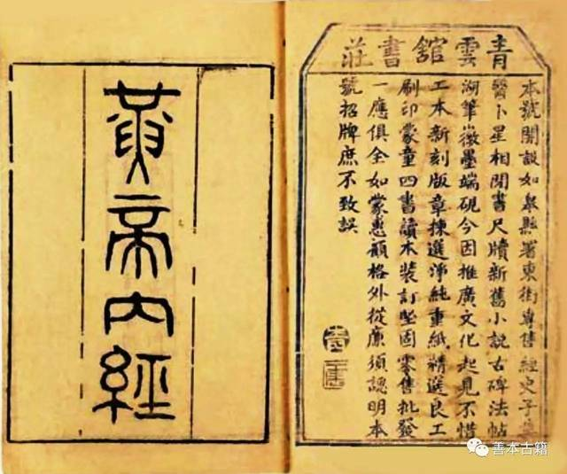
糖尿病病名的来历
1675 年， 英国人 Thomas Willis 发现了病人的尿“甜于密”。
消渴病：
此肥美之所发也，此人必数食甘美而肥也。肥者令人内热，甘者令人中满，故而气上溢，转为消渴

Slide 3
糖尿病的症状
大部分人大多数时候没症状
Most time, most people with diabetes do not have obvious symptoms.

Slide 4
糖尿病诊断
正常
糖前
2型糖尿病
糖化血红蛋白
空腹血糖
糖耐量试验

Slide 5
糖尿病分型 TYPES OF DIABETES
And others

Slide 9
什么是A1C 糖化血红蛋白？

Slide 11
人为什么会得糖尿病？胰岛素不足

Slide 12
哪些人容易得糖尿病？
肥胖
不动
基因
年老
种族

Slide 13
糖尿病筛查
a. All adults should be screened starting at age 35. 35岁开始筛查
b. All overweight/obese adults (BMI> 25) with any risk factors (FH, high-risk race, ASCVD, HTN, HLD, PCOS, inactivity) ：体重过高人士
i. If results are normal, screen every 3 years。如果正常，媚年查一次
ii. If pre-DM level (A1C 5.7 – 6.4%), re-test yearly。有糖前，每年查
C. Youth: screen all who are overweight with 1 or more additional risk factors：青少年体重过高要筛查
d. Screen for people on medications with risks for hyperglycemia: glucocorticoids, statins, thiazides, HIV meds (baseline and q 3-6 months), 2nd generation anti-psychotics： 某些药物会增加血糖

Slide 15
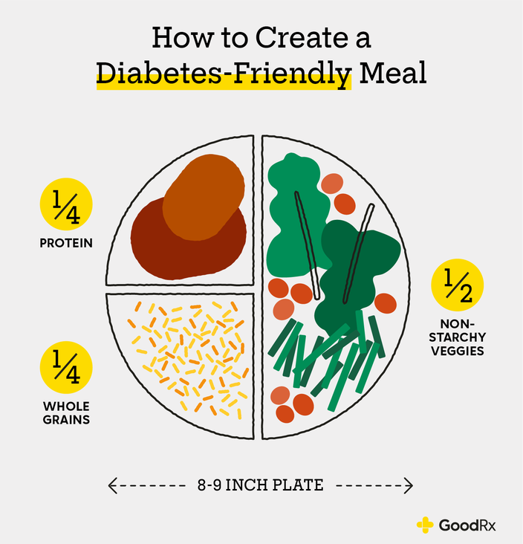
血糖高了，怎样改变饮食降糖？

Slide 16
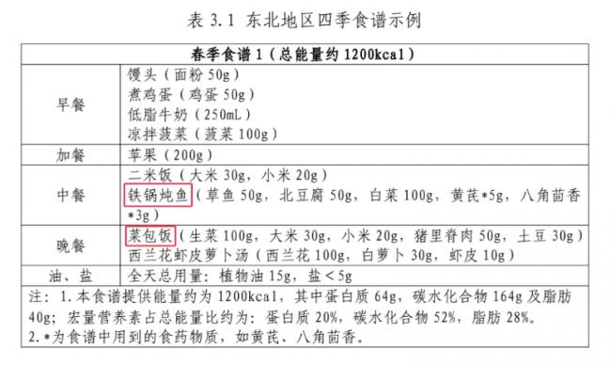

Slide 17
糖尿病饮食原则
少吃精白米面
少吃甜食和糖
吃够蛋白质
多吃蔬菜
吃好三餐，少吃零食

Slide 18
常见糖尿病饮食疑问
豆类
一半碳水一半蛋白质
富含纤维素
黄豆含蛋白量最高
蚕豆含碳水高
水果
每次吃一小个
可以一天吃几次
莓类樱桃含糖量低
西瓜葡萄含糖量高
避免水果干
吃东西的序：
最后吃碳水
细嚼慢咽
碳水类：
米，面，面包，馒头，糕点，土豆，玉米，红薯，芋头

Slide 19
运动
每周150分钟中等强度运动： 每天至少30分钟每周5天
中年以上一周两次抗阻运动
循序渐进防止损伤
有眼底病变，避免跳跃憋气动作
检查双脚，看有无皮肤损伤

Slide 20
糖尿病并发症筛查
每年一次眼底检查
每年一次足部检查
每年一次尿蛋白筛查
血脂
血压
体重
OSA

Slide 21
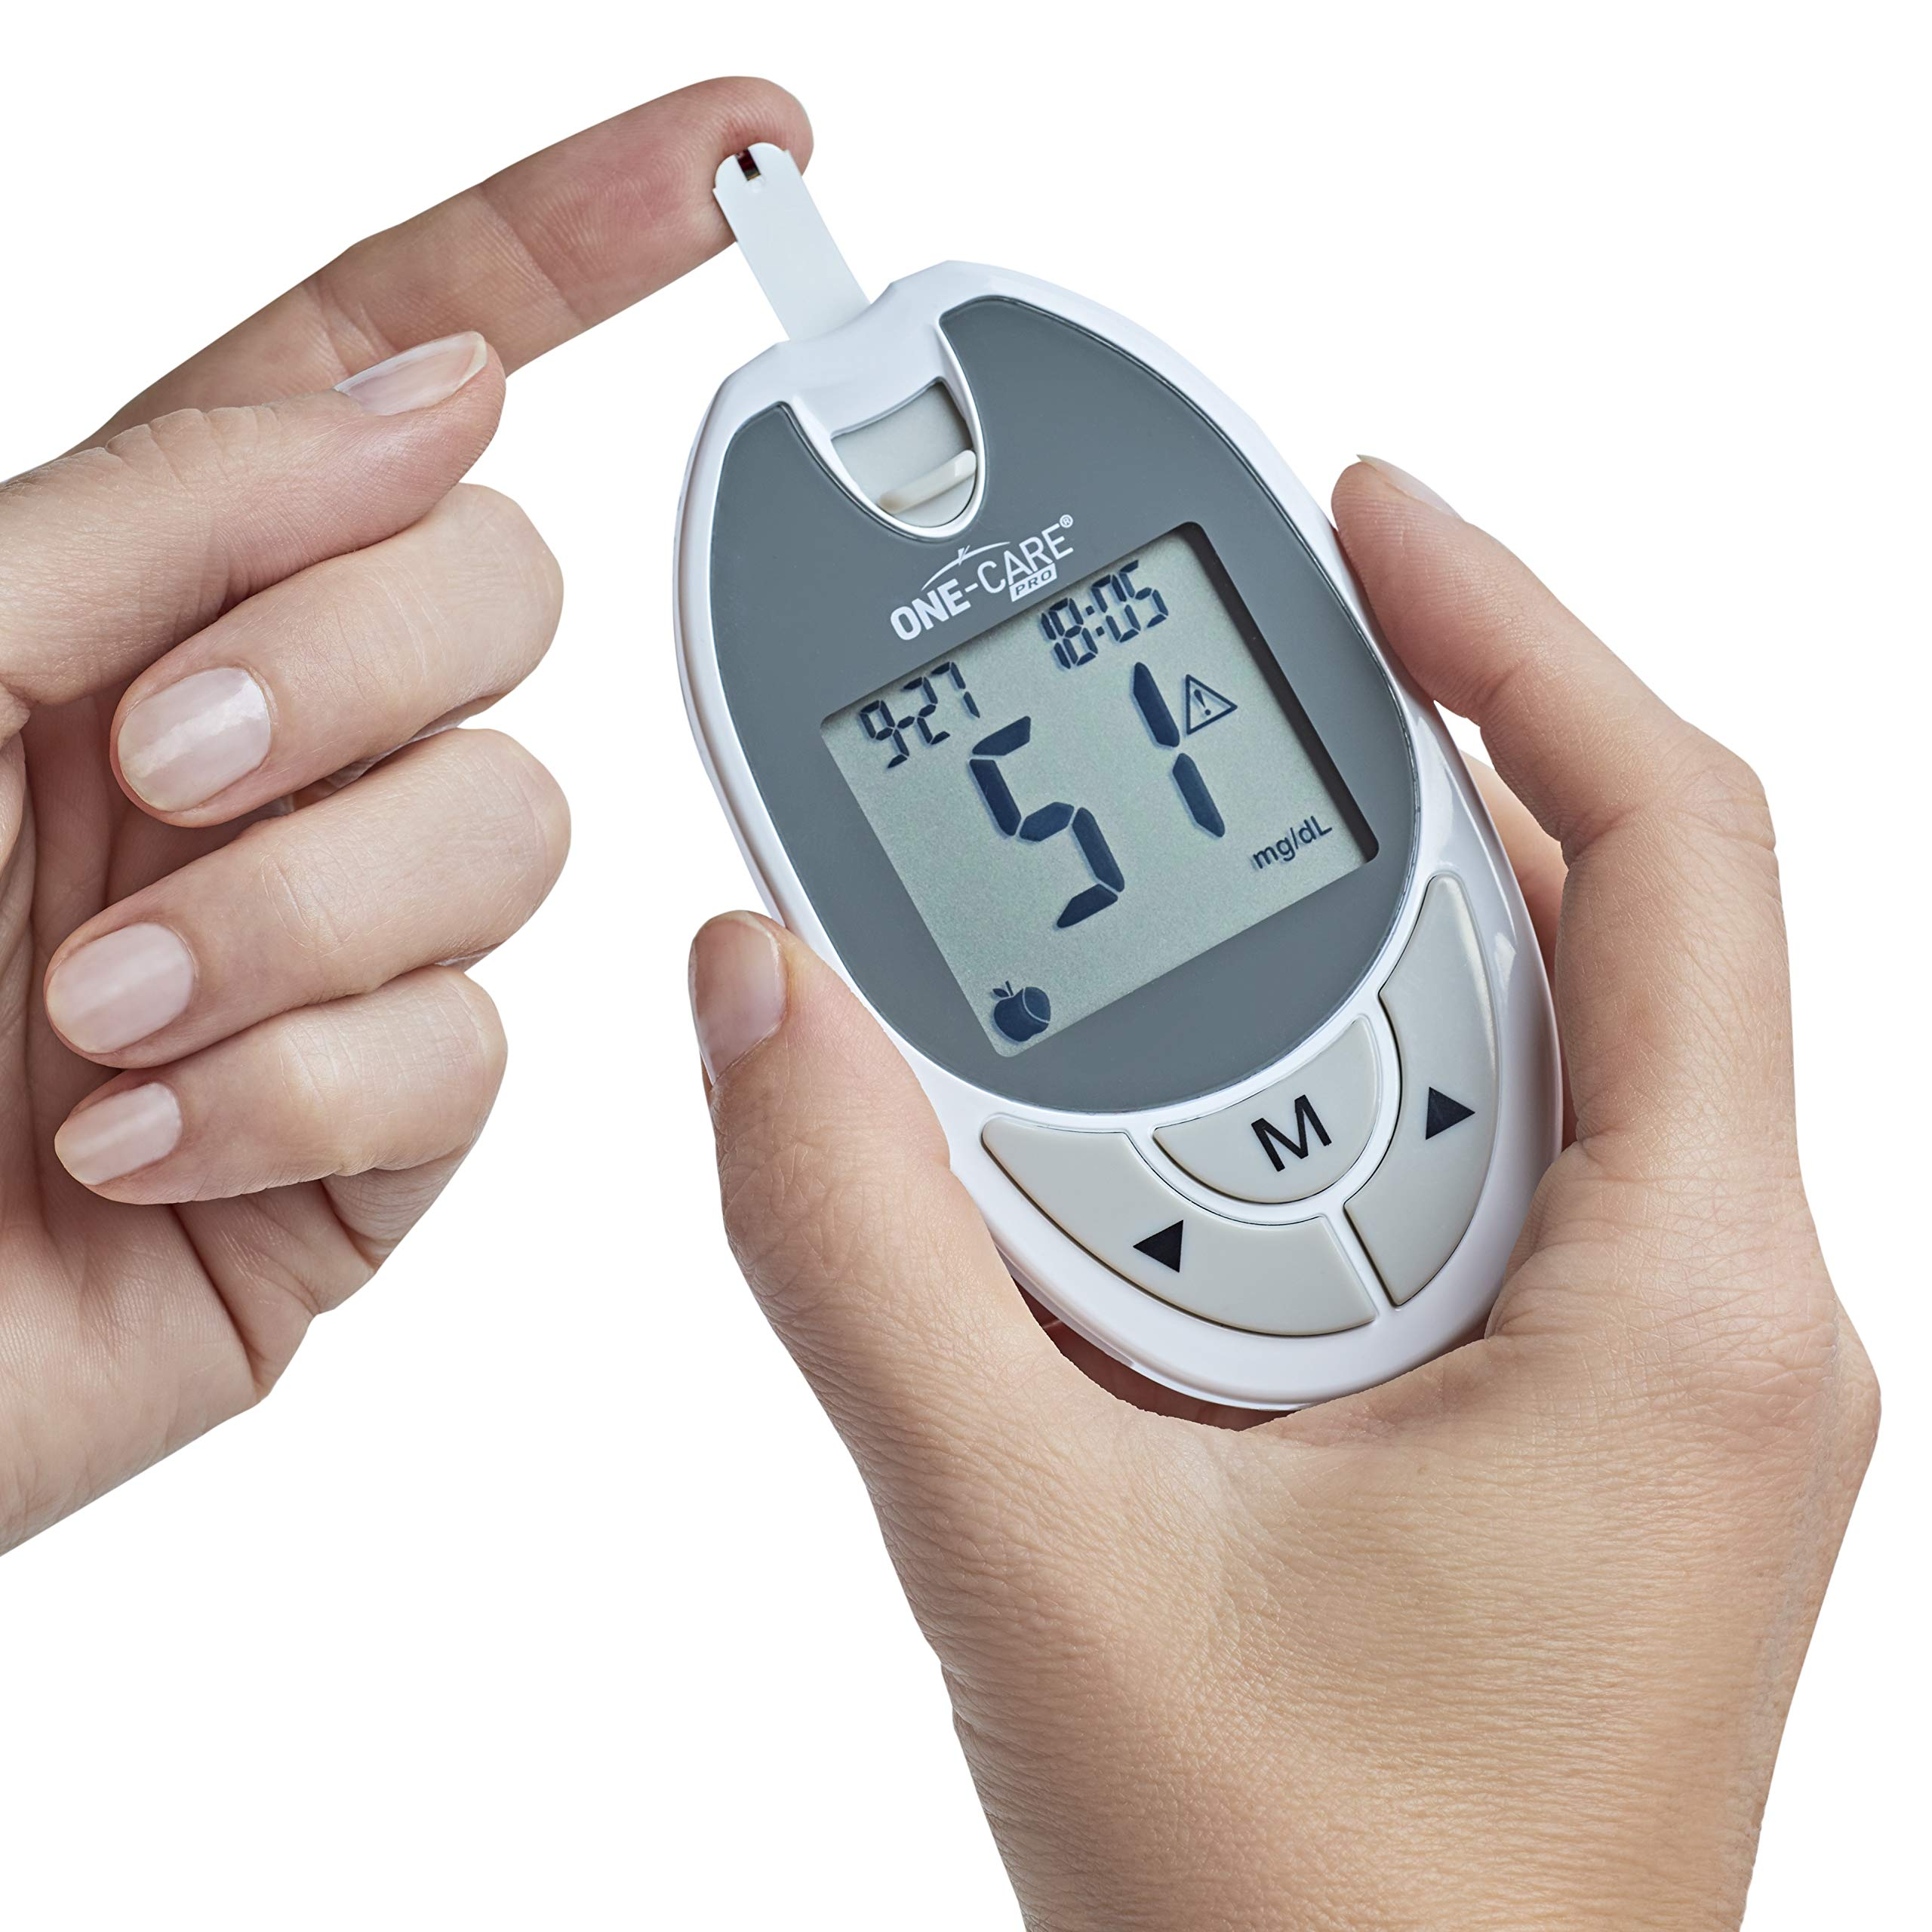
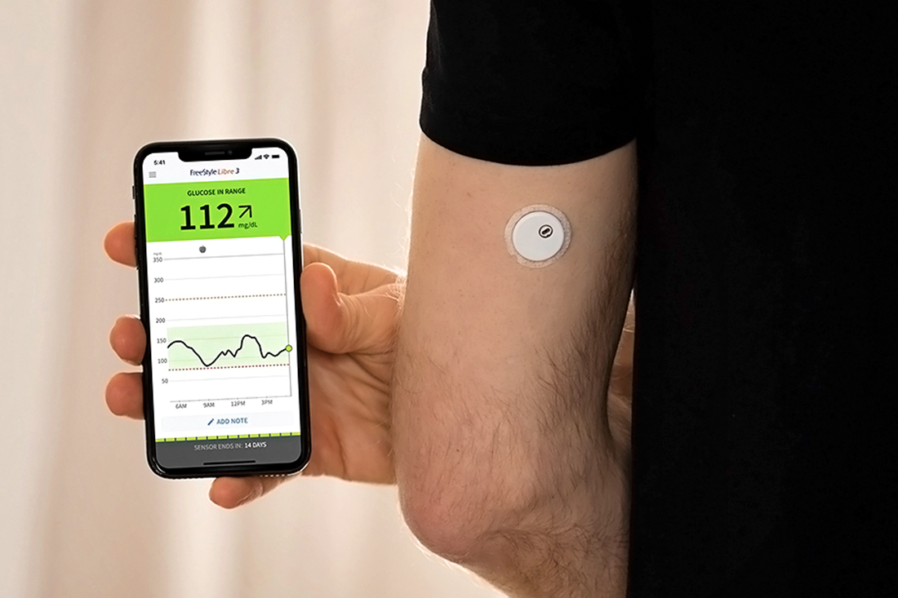
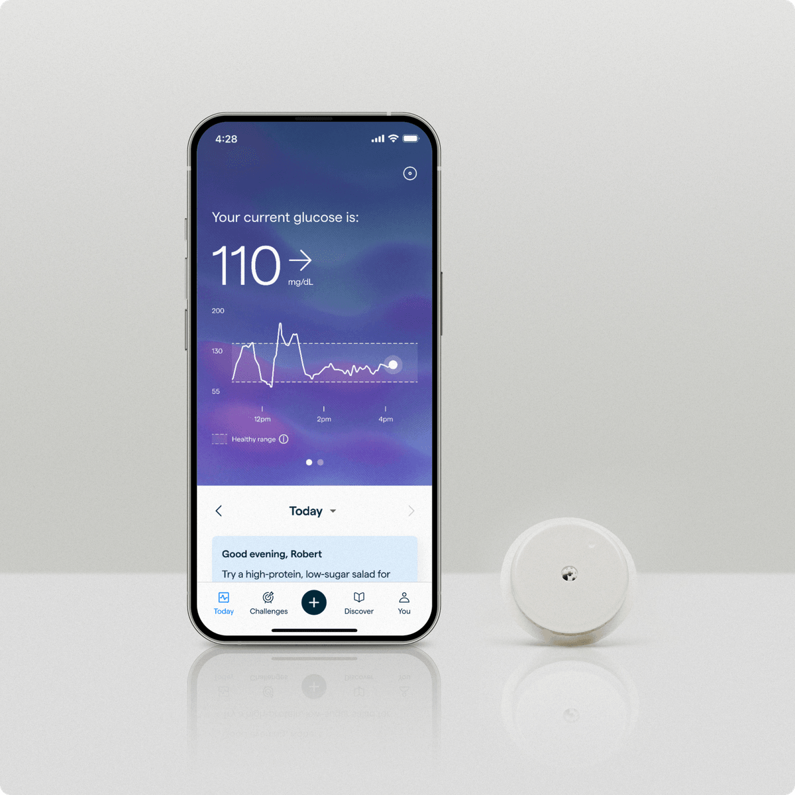
测血糖

